Slide 1

ENERGY SAVING DEVICES
ΕΘΝΙΚΟ ΜΕΤΣΟΒΙΟ ΠΟΛΥΤΕΧΝΕΙΟ
ΣΧΟΛΗ ΝΑΥΠΗΓΩΝ ΜΗΧΑΝΟΛΟΓΩΝ ΜΗΧΑΝΙΚΩΝ
ΣΤΥΛΙΑΝΗ-ΓΕΩΡΓΙΑ ΡΙΝΤΑΡΗ
AΡ. ΜΗΤΡΩΟΥ: NM16040
AKAΔ. ΕΤΟΣ: 2023-2024

Slide 2
ΕΙΣΑΓΩΓΗ
Αυτή η εργασία εστιάζει Energy Saving Devices , οι οποίες είναι σημαντικές για τη συμμόρφωση με τους κανονισμούς του Διεθνούς Ναυτιλιακού Οργανισμού (IMO) και για την επίτευξη περιβαλλοντικών στόχων.
Ο IMO έχει θέσει φιλόδοξους στόχους μείωσης εκπομπών, όπως 30% μείωση στην αποδοτικότητα των νέων πλοίων έως το 2025 και σημαντική μείωση CO2 έως το 2050.
Οι συσκευές αυτές συμβάλλουν στη μείωση κατανάλωσης καυσίμου, βελτιώνουν την απόδοση της προπέλας και μειώνουν την αντίσταση στο νερό.
Στην παρουσίαση αυτή θα αναλυθούν τα εξής :
Air Lubrication Systems
Ducted Propellers
Propeller Boss Cap Fins
Wind Assisted Propulsion Systems
Flapping Foils
Bow Wings

Slide 3
IMO REGULATIONS
Δείκτης Ενεργειακής Αποδοτικότητας Υφιστάμενου Πλοίου (EEXI)
Ο EEXI απαιτεί τα πλοία να συμμορφώνονται με ελάχιστα πρότυπα ενεργειακής απόδοσης, προωθώντας τη χρήση συσκευών εξοικονόμησης ενέργειας για να μειωθεί η κατανάλωση καυσίμου και οι εκπομπές CO2. Τα πλοία που δεν πληρούν τα απαιτούμενα επίπεδα μπορεί να χρειαστεί να εγκαταστήσουν ESDs για να βελτιώσουν την απόδοσή τους.
Υιοθετήθηκε το 2020, σε ισχύ από 1 Ιανουαρίου 2023.
Υπολογισμός: Βασίζεται σε καθαρό βάρος, ισχύ κινητήρα, και σχεδιαστική ταχύτητα.
Πιστοποίηση: Πλοία που συμμορφώνονται λαμβάνουν Πιστοποιητικό Ενεργειακής Αποδοτικότητας Υφιστάμενου Πλοίου
Λειτουργικός Δείκτης Ενεργειακής Αποδοτικότητας (EEOI)
Ο EEOI μετρά την εκπομπή CO2 ανά μονάδα μεταφοράς. Η υιοθέτηση ESDs μπορεί να βοηθήσει στη μείωση αυτών των εκπομπών, βελτιώνοντας την ενεργειακή αποδοτικότητα του πλοίου κατά τη λειτουργία του.
Υπολογισμός
EEOI = Εκπομπές CO2 [kg] / Εργασία μεταφοράς [τόνοι-μίλια]
Σχέδιο Διαχείρισης Ενεργειακής Aποδοτικότητας
Το SEEMP ενθαρρύνει τη χρήση τεχνολογιών και πρακτικών για την εξοικονόμηση ενέργειας. Συσκευές όπως οι Air Lubrication Systems ή οι Ducted Propellers μπορούν να ενσωματωθούν στο SEEMP για να βελτιώσουν την ενεργειακή αποδοτικότητα και να μειώσουν το κόστος λειτουργίας.
Υποχρεωτικότητα: Στο πλαίσιο του MARPOL Annex VI, Regulation 22.
Μέτρα: Βελτιστοποίηση ταχύτητας, σχεδιασμός ταξιδιού, συντήρηση προπέλας
Υποχρεωτικός Κανονισμός Υφιστάμενου Πλοίου Ενεργειακής Αποδοτικότητας (SEEMP Μέρος II)
Ο κανονισμός αυτός απαιτεί την παρακολούθηση της κατανάλωσης ενέργειας, προωθώντας την αναγκαία εγκατάσταση ESDs για τη βελτίωση της συνολικής αποδοτικότητας.
Ιστορικό: Σε ισχύ από το 2013.
Απαιτήσεις: Ανάπτυξη SEEMP Μέρος II για πλοία ≥ 400 τόνων, συλλογή δεδομένων κατανάλωσης.
Πιστοποιητικό Ενεργειακής Αποδοτικότητας Πλοίου (IEEC)
Η απόκτηση του IEEC προϋποθέτει συμμόρφωση με τα πρότυπα ενεργειακής αποδοτικότητας, για την οποία συχνά απαιτείται η εγκατάσταση ESDs.
Διεθνής Κώδικας Στερεών Ναυτιλιακών Φορτίων (IMSBC)
Αν και δεν σχετίζεται άμεσα με ESDs, η σωστή διαχείριση των φορτίων και η βελτίωση των διαδικασιών φόρτωσης/εκφόρτωσης μπορούν να επηρεάσουν την κατανάλωση καυσίμου, συμπληρώνοντας τη λειτουργία των ESDs.

Slide 4
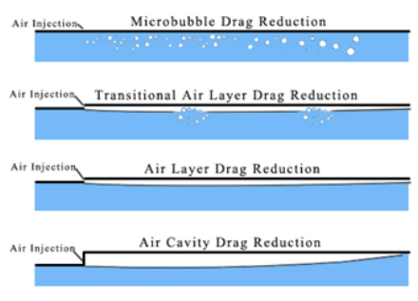
ΕΙΚΟΝΑ 1 :Αναπαράσταση των τριών κατηγοριών του συστήματος λίπανσης με αέρα.
AIR LUBRICATION SYSTEMS
Είναι μία μέθοδος κατά την οποία προωθείται αέρας στον πυθμένα του πλοίου έτσι ώστε να δημιουργηθεί ένα λεπτό στρώμα φυσαλίδων μεταξύ του πυθμένα και του νερού και ως συνέπεια να μειωθεί η αντίσταση κατά τη διάρκεια της κίνησης του πλοίου μέσα από το νερό. Παρατηρείται έτσι βελτίωση στην αποδοτικότητα του καυσίμου και στην μείωση των εκπομπών.
Ανάλογα την τεχνική που εφαρμόζεται χωρίζονται στις εξής κατηγορίες:
Α. MDBR
Εισάγει μικροφυσαλίδες στο οριακό στρώμα ενός βυθισμένου σκάφους για να μειώσει την αντίσταση και να αυξήσει την αποδότικότητα καυσίμου. Αλλάζει τα χαρακτηριστικά του οριακού στρώματος, μειώνοντας την τριβή μεταξύ της επιφάνειας του κύτους και του νερού
Η διάμετρος των φυσαλιδων κυμαίνεται συνήθως από δεκάδες έως εκατοντάδες μικρόμετρα.
Επιδράσεις στην Αντίσταση: Επιτυγχάνει μείωση της αντίστασης τριβής περίπου 0.25.
Μπορεί να υποδείξει καθαρή εξοικονόμηση ενέργειας περίπου 36% σε εμπορικά πλοία.
Μετάβαση σε ALDR: Εάν αυξηθεί σημαντικά η ροή αέρα, το MDBR μπορεί να μεταβεί σε Μείωση της Αντίστασης με Αεροστρώμα (ALDR).
Τρόποι εφαρμογής
-Παραγωγή υδρογόνου : Υλεκτρόλυση νερού μέσω χάλκινων συρμάτων ,στα οποία υπάρχει ροή ηλ. Ρεύματος και τυλίγονται στην γάστρα. -> παραγωγή Φυσαλιδών.
-Μέσω της αστάθειας Kelvin – Helmhotz : Εκπέμπεται συμπιεσμένος αέρας μέσω μικρών σχισμών -> στρώμα νερού και φυσαλιδών ευάλωτο λόγω διαφοράς ταχύτητας/ Silverstream System
-Παροχή αέρα: Εγκατάσταση ακροφυσίου σε πορώδη πλάκα.Εγκατάσταση ακροφυσιών με διοχέτευση αέρα στον πυθμένα μέσω διατομής με οπές
C. ACDR
Μέθοδος: Μια κλειστή αεροκοιλότητα διαχωρίζει το υγρό από το κάτω μέρος του κύτους, μειώνοντας αποτελεσματικά την τριβή. Εξοικονόμηση Ενέργειας: Υποδεικνύει καθαρή εξοικονόμηση ενέργειας έως και 16% σε εμπορικές εφαρμογές
Βασικά Ευρήματα από τα Πειράματα: -Οι αρχικές δοκιμές έδειξαν μόνο μικρή μείωση της αντίστασης λόγω σημαντικής απώλειας αέρα από τα πλευρά χωρίς κάλυψη στο κάτω μέρος του κύτους. -Αποδείχθηκε ότι πολλαπλές ενέσεις αέρα ήταν πιο αποτελεσματικές, αλλά η μείωση της αντίστασης ήταν ακόμα ανεπαρκής.
-Επιτεύχθηκε 18.13% μείωση αντίστασης με παροχή αέρα με δύο ανοίγματα διαμέτρου 7 mm σε δύο υποπεριοχές.
-Δοκιμές σε bulk carrier 66.000 DWT έδωσαν μέγιστη μείωση αντίστασης 11% σε συγκεκριμένες συνθήκες ροής αέρα
Β. ALDR - Μέθοδος: Ένα συνεχές στρώμα αέρα διαχωρίζει το νερό από το κύτος, μειώνοντας την τριβή. - Μείωση της Αντίστασης: Μπορεί να υπερβαίνει το 80% όταν σχηματίζεται ένα σταθερό στρώμα αέρα. Οι μεταβατικές φάσεις δείχνουν μειώσεις μεταξύ 20% και 80% -Εξοικονόμιση Ενέργειας: Δείχνει καθαρή εξοικονόμηση ενέργειας περίπου 12% σε εμπορικές εφαρμογές.

Slide 5
Επίδραση των Καιρικών Συνθηκών στην Απόδοση των ALS
Ταχύτητα και Διεύθυνση του Άνεμου:
  - Οι υψηλές ταχύτητες του ανέμου μπορούν να διαταράξουν τη σταθερότητα του στρώματος αέρα κάτω από το κύτος.
  - Οι αντίθετοι άνεμοι μπορούν να ενισχύσουν την αερολιπανση, μειώνοντας την τριβή. Οι πλευρικοί άνεμοι μπορούν να επηρεάσουν αρνητικά το σχηματισμό και τη διατήρηση του στρώματος αέρα.
Ύψος και Συχνότητα των Κυμάτων:
  - Τα κύματα προκαλούν διακυμάνσεις στη ροή του νερού γύρω από το κύτος, διαταράσσοντας το στρώμα αέρα.
  Τα μεγάλα κύματα μπορούν να διαταράξουν την επαφή μεταξύ του κύτους και του νερού, μειώνοντας την αποτελεσματικότητα της λίπανσης.
Θερμοκρασία και Υγρασία:
  - Η πυκνότητα του αέρα αλλάζει με τη θερμοκρασία και την υγρασία, επηρεάζοντας τη σταθερότητα του στρώματος αέρα.
  - Η θερμότερη ατμόσφαιρα μπορεί να δημιουργήσει λιγότερο σταθερά στρώματα αέρα, ενώ οι χαμηλότερες θερμοκρασίες μπορούν να ενισχύσουν τη σταθερότητα.
Βροχή:
  - Η βροχή εισάγει σταγονίδια νερού που διαταράσσουν το στρώμα αέρα.
  - Οι έντονες βροχές ή οι καταιγίδες μπορούν να επηρεάσουν σημαντικά την απόδοση της αερολιπανσης.
Παρουσία Πάγου: Η συσσώρευση πάγου στο κύτος διαταράσσει την απόδοση του στρώματος αέρα. Οι ανωμαλίες από τον πάγο μπορούν να επηρεάσουν τη λειτουργία του συστήματος αερολιπανσης.

Slide 6
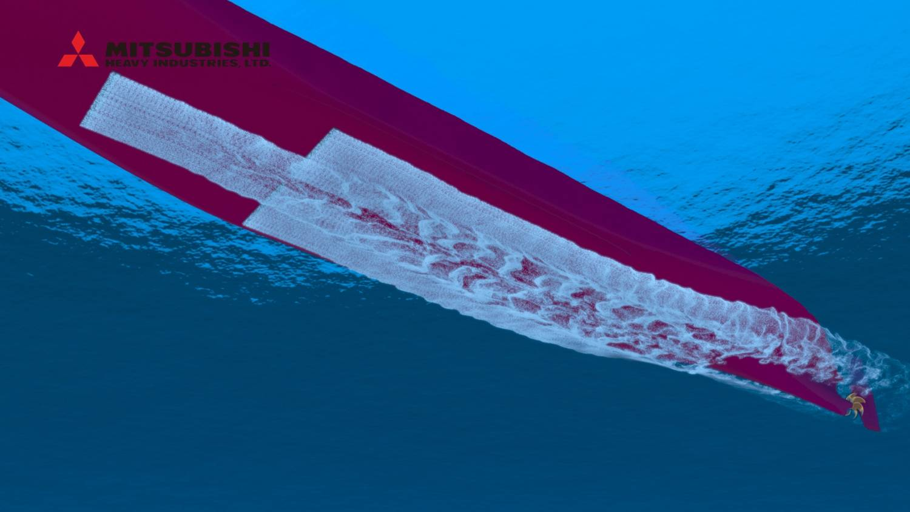
Σύστημα Αερολιπανσης της Mitsubishi (MALS)
Αρχή Λειτουργίας: Το MALS δημιουργεί ένα στρώμα φυσαλίδων αέρα μεταξύ του κύτους και του νερού για να μειώσει την αντίσταση. Προσαρμόσιμο για διάφορα σκάφη, συμπεριλαμβανομένων μεγάλων εμπορικών πλοίων. Μπορεί να εγκατασταθεί σε υπάρχοντα σκάφη ή να ενσωματωθεί σε νέα σχέδια.
Απόδοση: Έδειξε βελτιώσεις απόδοσης: 5% μείωση στα κρουαζιερόπλοια και 12% στα πλοία μεταφοράς εμπορευματοκιβωτίων.
Μεθοδολογία: Χρησιμοποιεί CFD (Computational Fluid Dynamics) για να προβλέψει τη διανομή των φυσαλίδων αέρα και να αναλύσει τη μείωση της τριβής.
ΕΙΚΟΝΑ 2 : Σχέδιο γάστρας που διαθέτει MALS

Slide 7
Ducted Propellers
Οι προπέλες με αγωγούς, επίσης γνωστές ως προπέλες με περίβλημα, είναι ένας τύπος προπέλας που περικλείει τις λεπίδες της προπέλας εντός ενός αγωγού. Αυτή η σχεδίαση προσφέρει πολλά πλεονεκτήματα για τα πλοία όσον αφορά την ενεργειακή απόδοση, την αποδοτικότητα ώσης και τη μείωση του θορύβου.
-Ενεργειακή Απόδοση
Ο αγωγός ελαχιστοποιεί τον διαχωρισμό της ροής γύρω από τα πτερύγια, ειδικά σε χαμηλότερες ταχύτητες. Ενώ κατευθύνει ομοιόμορφα την εισερχόμενη ροή, βελτιστοποιώντας την απόδοση των πτερυγίων.
-Απόδοση Ώσης
Αυξημένη Ώση: Παραγωγή μεγαλύτερης ώση, επιτρέποντας στα σκάφη να φτάσουν τις επιθυμητές ταχύτητες με χαμηλότερη κατανάλωση ισχύος. Έχει αποδειχθεί Έως και 15% περισσότερη ώση σε χαμηλές ταχύτητες σε σύγκριση με τις ανοικτές έλικες.
Μείωση Κατανάλωσης Ισχύος: Τα συνδυασμένα αποτελέσματα της μειωμένης διάσπασης ροής και της ακολουθίας οδηγούν σε σημαντική εξοικονόμηση καυσίμου.
Έχει αποδειχθεί ότι Επιτυγχάνεται έως και 10% υψηλότερη αποδοτικότητα πρόωσης σε χαμηλές ταχύτητες.
-Περιορισμός Θορύβου: Ο αγωγός περιορίζει τον θόρυβο από τα πτερύγια, μειώνοντας την περιβαλλοντική ηχορύπανση.
-Μείωση Θορύβου από Σπηλαίωση: Μειώνει τη δημιουργία κοιλοτήτων, ένα φαινόμενο που προκαλεί δυνατό, υψηλής συχνότητας θόρυβο.
- Οι αγωγοί ενισχύουν τη σταθερότητα πορείας, ιδιαίτερα σε όπισθεν.
- Απόδοση σε Ορμητικές Θάλασσες
Αποδείχτηκε ότι οι προπέλες με αγωγό μείωσαν τις κινήσεις του βήματος σε κυματισμό από εμπρός και είχαν μικρότερη αντίσταση σε σύγκριση με τους συμβατικούς σχεδιασμούς, βελτιστοποιώντας τη ροή του νερού.
Αυξημένο Φορτίο Πτερυγίων: Ο αγωγός αυξάνει το φορτίο στην προπέλα, ενδεχομένως προκαλώντας περισσότερο θόρυβο και δόνηση.
Μειωμένη Απόδοση σε Υψηλές Ταχύτητες:
Είναι λιγότερο αποδοτικές σε υψηλότερες ταχύτητες σε σύγκριση με τις ανοιχτές προπέλες.
Συμπλοκότητα και Κόστος: Ο σχεδιασμός και η κατασκευή τους είναι πιο περίπλοκοι και ακριβοί σε αντίθεση με τις απλές προπέλες που η μειωμένη πολυπλοκότητας μεταφράζεται σε χαμηλότερο κόστος κατασκευής και συντήρησης.

Slide 8
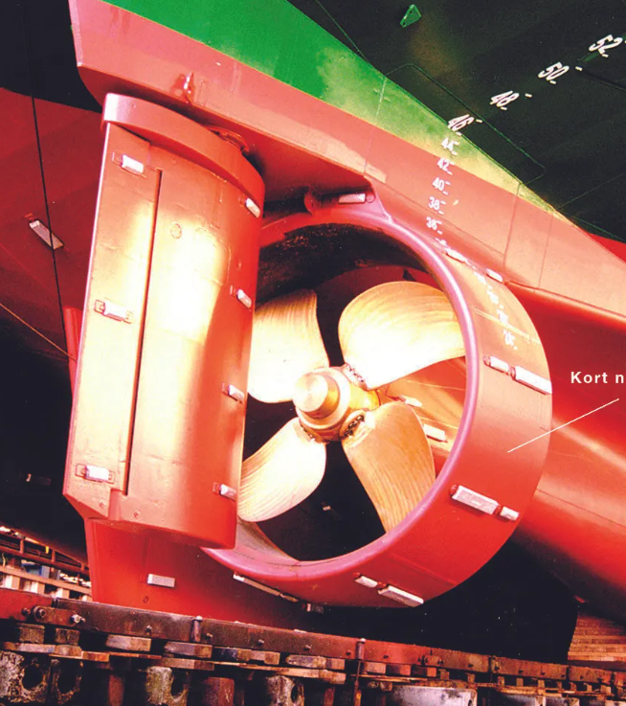
ΤΥΠΟΙ DUCTED PROPELLERS
A. KORT NOZZLES
Όνομα από τον εφευρέτη του Ludwig Kort
Αυξάνουν την ταχύτητα ροής για καλύτερη απόδοση, χρησιμοποιούνται κυρίως σε ρυμουλκά και σκάφη που απαιτούν υψηλή ώση σε μέτριες ταχύτητες
Πλεονεκτήματα: Αυξημένη απόδοση ώσης και ευελιξία.
Μειονεκτήματα: Υψηλότερη αντίσταση σε χαμηλές ταχύτητες, πιο περίπλοκη συντήρηση.

Slide 9
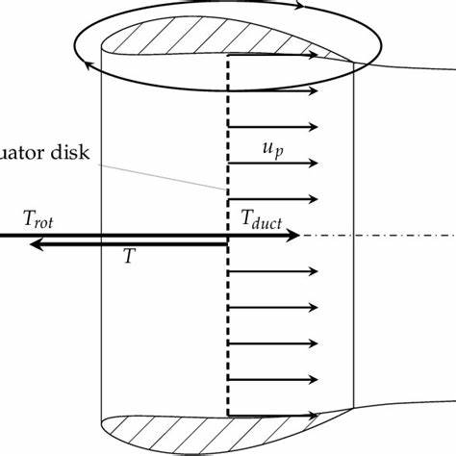
B. ΠΡΟΠΈΛΕΣ ΜΕ ΜΕΊΩΣΗ ΤΑΧΎΤΗΤΑΣ
Παραλλαγές:
Ελίκες Veith Schneider: Κατακόρυφες έλικες περιτριγυρισμένες από κυλινδρικό αγωγό, παρέχοντας υψηλή ευελιξία και ώση σε όλες τις κατευθύνσεις. Χρησιμοποιούνται σε φέρι, κρουαζιερόπλοια και σκάφη που απαιτούν ακριβή χειρισμό.
Μονάδες Thruster: Εξοπλισμένες έλικες που μπορούν να περιστρέφονται για να παρέχουν ώση σε οποιαδήποτε κατεύθυνση, συνήθως χρησιμοποιούνται σε σκάφη υποστήριξης υπεράκτιων πεδίων και κρουαζιερόπλοια για αυξημένη ευελιξία.
Αντιστρεφόμενες Εξοπλισμένες Έλικες: Δύο αντιστρεφόμενες έλικες μέσα σε ένα μόνο ακροφυσίο, βελτιώνοντας την απόδοση και μειώνοντας τον θόρυβο. Συνήθως βρίσκονται σε μεγάλα, υψηλών επιδόσεων σκάφη όπως τα πλοία μεταφοράς εμπορευματοκιβωτίων και τα πολεμικά πλοία.
Διαθέτουν κυλινδρικό ακροφυσίο που μειώνει την ταχύτητα ροής του νερού γύρω από την έλικα, βοηθώντας στην αποφυγή της διάλυσης του νερού σε χαμηλότερες ταχύτητες. Είναι λιγότερο συνηθισμένες στα πλοία, αλλά χρησιμοποιούνται σε υποβρύχια και σε εφαρμογές σε ρηχά νερά.
DECELERATING DUCTED PROPELLERS

Slide 10
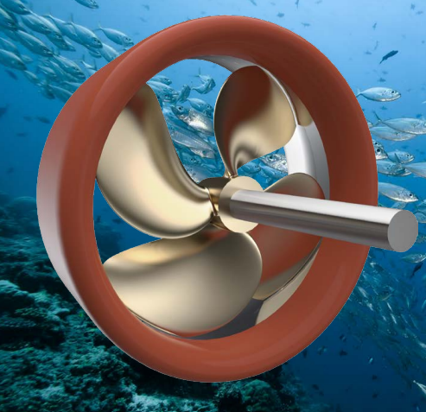
WÄRTSILÄ HP NOZZLE
Eίναι ένας προηγμένος σχεδιασμός έλικας που διαθέτει βελτιστοποιημένο υδροδυναμικό σχήμα για την ενίσχυση της αποδοτικότητας ώσης και τη μείωση του θορύβου και της διάλυσης του νερού.
Βελτιώνει την αποδοτικότητα πρόωσης έως και 50% σε σύγκριση με τις συμβατικές έλικες, οδηγώντας σε εξοικονόμηση καυσίμου και μείωση των εκπομπών.
Είναι ιδιαίτερα ωφέλιμο για βαριά σκάφη και ρυμουλκά, αυξάνοντας την ώση ρυμούλκησης κατά 5% για την ίδια ισχύ σε σύγκριση με τα τυπικά ακροφύσια 19Α.
Εξοικονομεί επίσης καύσιμο για τα σκάφη που λειτουργούν σε χαμηλές ταχύτητες υπηρεσίας και επιτρέπει την αναδρομική εγκατάσταση.
Το ακροφυσίο ενισχύει την απόδοση της πρύμνης, μειώνει τα επίπεδα θορύβου έως και 50% και μειώνει τη φθορά της έλικας, μειώνοντας έτσι τα κόστη συντήρησης.
Ο βελτιστοποιημένος σχεδιασμός και οι ιδιότητες μείωσης του θορύβου το καθιστούν ιδανικό για σκάφη ευαίσθητα στον θόρυβο, όπως τα ρυμουλκά, τα σκάφη αναψυχής και τα σκάφη έρευνας και διάσωσης, προσφέροντας βελτιωμένη ευελιξία και μειώνοντας τις προκαλούμενες από την έλικα δονήσεις που θα μπορούσαν να συντομεύσουν τη διάρκεια ζωής της.

Slide 11
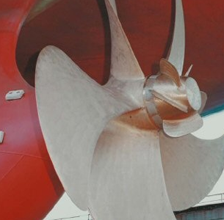
PROPOLLER BOSS CAP FINS (PBCF)
Τα PBCF είναι πτερύγια που τοποθετούνται στον κεντρικό κόμβο της προπέλας ενός πλοίου, σχεδιασμένα για να βελτιώνουν την απόδοση της προπέλας, προσφέροντας σημαντικά οφέλη στη λειτουργία του πλοίου.
Οφέλη
Μείωση της δίνης: Συμβάλλουν στη μείωση των περιστροφών του νερού που προκύπτουν από την προπέλα, ελαχιστοποιώντας τις απώλειες ενέργειας.
Βελτίωση της κατανομής πίεσης: Αυξάνοντας την ώθηση της προπέλας μέσω της βελτιωμένης πίεσης του νερού γύρω της.
Βελτιωμένη αποδοτικότητα προπέλας: Ελαχιστοποιούν τις απώλειες ενέργειας, κάνοντάς την πιο αποδοτική και μειώνοντας την ενέργεια που απαιτείται για την παραγωγή ώθησης. Η καλύτερη αποδοτικότητα οδηγεί σε λιγότερη κατανάλωση καυσίμου, εξοικονομώντας κόστος αλλά έχοντας και χαμηλότερες εκπομπές:
Αυξημένη εμβέλεια λειτουργίας: Μειώνοντας την κατανάλωση καυσίμου, επιτρέπει μεγαλύτερη εμβέλεια σε σχέση με ένα μόνο ρεζερβουάρ.
Μείωση θορύβου: Μειώνει τις εκπομπές θορύβου κατά τη λειτουργία, ενισχύοντας την άνεση.
Παράγοντες που επηρεάζουν την κατασκευή
Απαιτήσεις Απόδοσης: Οι επιθυμητές επιδόσεις θα καθορίσουν το σχεδιασμό.
Χαρακτηριστικά Προπέλας: Η διάμετρος και η ταχύτητα περιστροφής της προπέλας επηρεάζουν την κατασκευή του PBCF. Η αξονική απόσταση (d/D) επηρεάζει σημαντικά τα χαρακτηριστικά ώσης και ροπής, με βέλτιστη απόσταση 0,425 που μεγιστοποιεί την απόδοση.
Επιλογή Υλικού: Απαιτούνται υλικά ανθεκτικά στη διάβρωση και ελαφριά.
Κατασκευαστικοί Περιορισμοί: Διαδικασίες όπως η συγκόλληση και η χύτευση επηρεάζουν το τελικό αποτέλεσμα.
Κανονιστικές Απαιτήσεις: Ειδικές απαιτήσεις από τις εταιρείες κλάσης διασφαλίζουν την ασφάλεια και απόδοση.

Slide 12
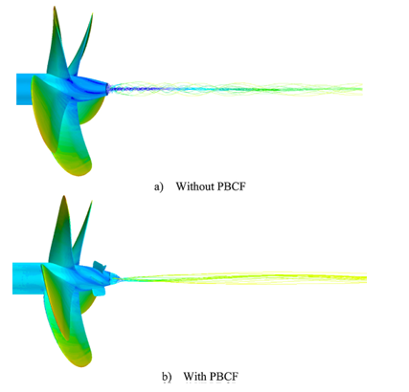
Προσομοιώσεις και Αποτελέσματα από Δοκιμές
Βέλτιστη Διαμόρφωση:
Η καλύτερη απόδοση παρατηρήθηκε με διάμετρο πτερυγίου 0,2D και γωνία καπακιού 20°, οδηγώντας σε βελτίωση της αποδοτικότητας της προπέλας μέσω μείωσης της ισχύος του στροβίλου του πλήμνη.
Γωνία Τοποθέτησης:
Μια γωνία πτερυγίου 17,5° μεγιστοποιεί την ώση ενώ ελαχιστοποιεί τις αρνητικές επιδράσεις στην απόδοση.
Παράγοντες Απόδοσης:
Ισχύς Στροβίλου Πλήμνης: Όλα τα σχέδια PBCF μείωσαν την ισχύ του στροβίλου του πλήμνη σε σύγκριση με τις τυπικές προπέλες. Μεγαλύτερα πτερύγια (0,3D) μπορεί να ακυρώσουν τα οφέλη.
Ώση και Ροπή: Η βέλτιστη διαμόρφωση PBCF αύξησε την ώση ενώ μείωσε τη ροπή, οδηγώντας σε εξοικονόμηση ενέργειας.
Αποδοτικότητα Προπέλας: Η συνδυασμένη χρήση πτερυγίων 0,2D και γωνίας καπακιού 20° παρήγαγε την υψηλότερη αποδοτικότητα λόγω των ελαχιστοποιημένων απωλειών ενέργειας.
- Μετά από αξιολόγηση 120 σχεδίων PBCF, η μέγιστη ενεργειακή απόδοση που επιτεύχθηκε ήταν 1,30%.
- Δοκιμές σε ανοιχτές συνθήκες επιβεβαίωσαν ότι τα PBCF μείωσαν σημαντικά τη στροβιλότητα του πλήμνη, βελτιώνοντας την αποδοτικότητα κατά περίπου 2-3%.
- Ο συνδυασμός PBCF με άλλες συσκευές εξοικονόμησης ενέργειας (όπως πτερύγιο λαμπτήρα πηδαλίου) μπορεί να οδηγήσει σε περαιτέρω βελτιώσεις στην αποδοτικότητα, με πρόβλεψη κερδών άνω του 6%
ΑΠΟΤΕΛΕΣΜΑ ΣΤΡΟΒΙΛΙΣΜΟΥ ΑΞΟΝΑ ΧΩΡΙΣ ΚΑΙ ΜΕ PBCF

Slide 13
PBCF - Mitsui OSK Lines (MOL)
Σχεδιάστηκε για να μετατρέπει την ενέργεια του στροβίλου του άξονα σε πρόσθετη ροπή και ώση. Οι κύριες πτυχές της περιλαμβάνουν:
Εξοικονόμηση καυσίμου: Επιτυγχάνει βελτίωση 4% έως 5% στην πρόωση, με απόσβεση επένδυσης σε περίπου 6 μήνες.
Μείωση στροβίλου: Αυξάνει την πίεση του νερού πίσω από την προπέλα, μειώνοντας την αντίσταση.
Μείωση ροπής: Ενισχύει τη δύναμη περιστροφής, μειώνοντας την απαιτούμενη ισχύ.
Εύκολη εγκατάσταση: Τοποθετείται γρήγορα σε νέα ή υπάρχοντα πλοία, ακόμα και εν πλω.
Χαμηλό κόστος συντήρησης: Δεν διαθέτει κινούμενα μέρη και δεν απαιτεί συγκολλήσεις.
Ευελιξία: Κατάλληλη για προπέλες σταθερού ή μεταβλητού βήματος.
Κατασκευή κατά παραγγελία: Σχεδιάζεται ειδικά για κάθε προπέλα.
Αξιοπιστία: Περισσότερα από 3.800 πλοία παγκοσμίως έχουν εγκαταστήσει PBCF.
Νέος σχεδιασμός: Τα νέα σχέδια υπόσχονται έως και 30% μεγαλύτερη εξοικονόμηση καυσίμου.
Έγκριση: Δεν απαιτεί έγκριση από classification societies.
Χωρίς επιθεωρήσεις: Δεν απαιτεί επιθεώρηση κατά τον κατάπλου.
Αυτές οι δυνατότητες καθιστούν τα PBCF της MOL μια αποδοτική και αξιόπιστη επιλογή για τη βελτίωση της πρόωσης πλοίων.

Slide 14
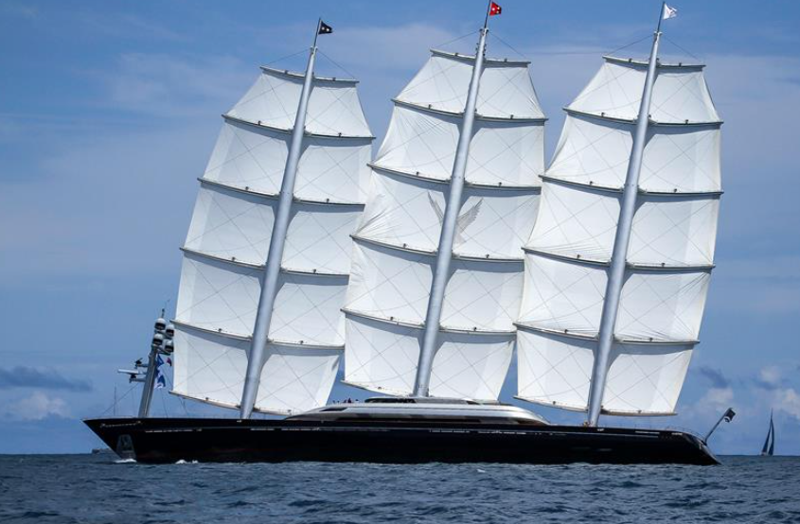
WASP – WIND ASSISTED PROPULSION
Η ιστιοφόρος πρόωση με τη βοήθεια του ανέμου (WASP) είναι μια τεχνολογία που χρησιμοποιεί την αιολική ενέργεια για να υποστηρίξει τις μηχανές ενός πλοίου, μειώνοντας έτσι την κατανάλωση καυσίμων και τις εκπομπές.
Ακολουθούν οι υποκατηγορίες
A. SOFT SAILS
Τα πανιά Dynarig είναι μια σύγχρονη εκδοχή του παραδοσιακού τετραγωνικού πανιού, σχεδιασμένα για μεγάλα ιστιοπλοϊκά σκάφη. Χαρακτηρίζονται από ανεξάρτητα πανιά και περιστρεφόμενο ιστό, προσφέροντας εξαιρετική αεροδυναμική, ασφάλεια και αξιοπιστία. Ωστόσο, έχουν υψηλότερο κόστος και πιο σύνθετη δομή σε σύγκριση με τα παραδοσιακά πανιά. Επιπλέον, απαιτούν συγκεκριμένες διατάξεις καταστρώματος, περιορίζοντας τη χρήση τους σε υπάρχοντα εμπορικά πλοία.
Yacht “Maltese Falcon” with Dynarig Sails

Slide 15
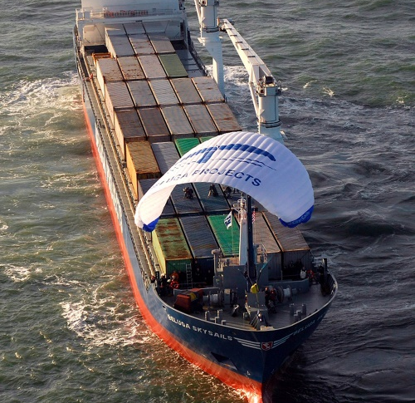
B. KITES
H Skysails χρησιμοποιεί μεγάλους αετούς σε ύψος για να δημιουργήσει άντωση από ισχυρούς και σταθερούς ανέμους, αυξάνοντας την ταχύτητα του ανέμου που επηρεάζει τον αετό. Το σύστημα περιλαμβάνει αετό, αυτόματο έλεγχο και μηχανισμό εκτόξευσης και ανάκτησης. Οι αετοί πετούν σε ύψος 100-500 μέτρων, προσφέροντας 5-25 φορές περισσότερη ώθηση ανά τετραγωνικό μέτρο σε σχέση με τα συμβατικά πανιά και μπορούν να αποδώσουν έως 2.000 kW υπό ιδανικές συνθήκες.
Πλεονεκτήματα:
Μείωση κατανάλωσης καυσίμου κατά 15-35% (έως 50% σε ιδανικές συνθήκες).
Μείωση εκπομπών CO2, εκτιμώμενη στα 100 εκατομμύρια τόνους ετησίως παγκοσμίως.
Παράγοντες που επηρεάζουν την ισχύ εξόδου:
Συντελεστής άντωσης (CL): Υψηλότερος CL = μεγαλύτερη ισχύς.
Συντελεστής οπισθέλκουσας (CD): Χαμηλότερος CD = γρηγορότερη κίνηση, αλλά μειώνει τη συνολική δύναμη.
Μέγιστη δύναμη σχοινιού: Ασφαλιστικός περιορισμός για την αποφυγή ζημιών.
Οι αετοί Skysails είναι αναποτελεσματικοί σε δυσμενείς συνθήκες ανέμου ή σε πλοία υψηλής ταχύτητας.

Slide 16
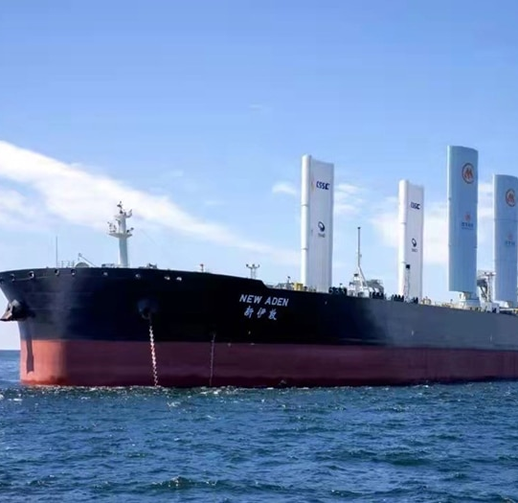
C. RIGID SAILS
ΟΦΕΛΗ
Αποδοτικότητα Καυσίμου: Τα άκαμπτα ιστία μπορούν να οδηγήσουν σε σημαντικές εξοικονομήσεις καυσίμου, με μελέτες να δείχνουν μειώσεις 10% έως πάνω από 30%, ανάλογα με τις συνθήκες. Για παράδειγμα, το Shin Aitoku Maru πέτυχε μείωση 10-30% στην κατανάλωση καυσίμου.
Μειωμένες Εκπομπές: Η χαμηλότερη κατανάλωση καυσίμου μεταφράζεται σε μειωμένες εκπομπές CO2, SOx και NOx, επηρεάζοντας θετικά το περιβάλλον και την ανθρώπινη υγεία.
Μειωμένα Λειτουργικά Κόστη: Με τις μειωμένες ανάγκες σε καύσιμο, τα λειτουργικά κόστη μειώνονται, ιδίως για μεγάλα φορτηγά πλοία.
Εφεδρική Πρόωση: Τα άκαμπτα ιστία μπορούν να λειτουργήσουν ως εφεδρική πηγή πρόωσης, επιτρέποντας στα πλοία να πλοηγήσουν σε ορισμένες συνθήκες χωρίς τη χρήση κινητήρων.

Slide 17
Προκλήσεις
Ευρήματα Έρευνας
Μια μελέτη που περιλάμβανε ένα μοντέλο πλοίου εξοπλισμένο με άκαμπτα ιστία αποκάλυψε ότι:
Ανησυχίες για την Ασφάλεια: Το βάρος και οι δυνάμεις του ανέμου στα ιστία μπορεί να προκαλέσουν υπερβολική κλίση, να εμποδίσουν την ορατότητα για τη ναυσιπλοΐα και να περιορίσουν την κίνηση του πληρώματος.
Υψηλά Αρχικά Κόστη: Το αρχικό κόστος εγκατάστασης άκαμπτων ιστίων και των απαραίτητων συστημάτων ελέγχου μπορεί να αποτρέψει τους πλοιοκτήτες.
Αυξημένα Λειτουργικά Έξοδα: Η συντήρηση των ιστίων και των σχετικών μηχανικών συστημάτων μπορεί να αυξήσει τα συνεχιζόμενα κόστη.
Μεταβλητή Απόδοση: Η αποτελεσματικότητα των άκαμπτων ιστίων εξαρτάται σε μεγάλο βαθμό από τις συνθήκες του ανέμου, καθιστώντας τα λιγότερο αξιόπιστα σε ασταθές καιρό.
Η τοποθέτηση των ιστίων μπορεί να επηρεάσει το κέντρο βάρους του πλοίου, ενδεχομένως μειώνοντας την ευστάθεια.
Δοκιμές σε αεροδυναμική σήραγγα έδειξαν ότι το μοντέλο πληροί τις απαιτήσεις ευστάθειας υπό διάφορες συνθήκες.
Προσδιορίστηκαν οι βέλτιστες γωνίες ανέμου για την απόδοση των ιστίων (μεταξύ 25° και 45°).
Αν και τα άκαμπτα ιστία προσφέρουν σημαντικά οφέλη στην αποδοτικότητα καυσίμου και στη μείωση εκπομπών, παρουσιάζουν επίσης προκλήσεις σχετικά με την ασφάλεια, το κόστος και την αξιοπιστία.
Συνιστώνται μελλοντικοί σχεδιασμοί και κριτήρια ευστάθειας που να είναι ειδικά προσαρμοσμένα για πλοία που χρησιμοποιούν αυτά τα ιστία, προκειμένου να ενισχυθεί η πρακτικότητα τους στις ναυτικές επιχειρήσεις.

Slide 18
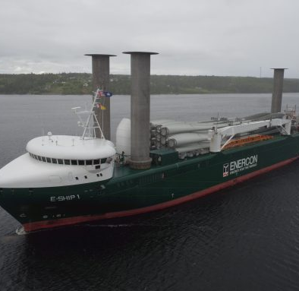
D. Flettner Rotors
Οι Flettner Rotors, που εφευρέθηκαν από τον Anton Flettner, είναι περιστρεφόμενοι κύλινδροι που αξιοποιούν το φαινόμενο Magnus για πρόωση με άνεμο. Δημιουργούν άντωση και αντίσταση λόγω διαφορών πίεσης κατά την αλληλεπίδραση με τον άνεμο.

Slide 19
Παράγοντες Απόδοσης:
Συντελεστής Περιστροφής (SR): Ο λόγος της ταχύτητας του στροφείου προς την ταχύτητα του ανέμου επηρεάζει τη δύναμη της αεροδυναμικής.
Αναλογία Διαστάσεων (AR): Υψηλότερη AR βελτιώνει την αεροδυναμική απόδοση, κάνοντας τους κυλίνδρους να συμπεριφέρονται περισσότερο σαν φτερά.
Διάμετρος Τελικού Επιπέδου: Μεγαλύτερες διαμέτρους βελτιώνουν την άντωση και καθυστερούν την αύξηση της οπισθέλκουσας.
Αλληλεπίδραση με τον Άνεμο:
Η αποτελεσματική κατεύθυνση του ανέμου είναι κρίσιμη για την παραγωγή ώθησης:
Ο άνεμος από την πλώρη αυξάνει την οπισθέλκουσα, μειώνοντας την ώθηση.
Ο άνεμος από την πρύμνη συμβάλλει στην ώθηση.
Πλεονεκτήματα:
-Σημαντική μείωση κατανάλωσης καυσίμου (7-12,5%) και εκπομπών CO2.
- Εδραιωμένη τεχνολογία με εμπορικές λύσεις από εταιρείες όπως η Anemoi και η Norsepower.
- Αποτελεσματικοί με πλευρικούς ανέμους.
- Ευέλικτοι σχεδιασμοί που επιτρέπουν εύκολη διαχείριση φορτίου.
Προκλήσεις:
- Ενδέχεται να απαιτούνται τροποποιήσεις στα καταστρώματα των πλοίων.
- Απαιτείται εξωτερική ενέργεια για την περιστροφή των κυλίνδρων.
- Αυξημένη ροπή πλεύσης και αντίσταση μπορεί να επηρεάσουν τη μανούβρα.
- Πιθανές συντονιστικές (κραδασμικές) προκλήσεις σε ορισμένες συνθήκες.
Σκεπτικά Εγκατάστασης:
- Είναι πιο αποτελεσματικοί σε αργά πλοία που λειτουργούν σε σταθερές ταχύτητες.
- Τα πλοία πρέπει να έχουν επαρκή χώρο καταστρώματος και σημεία στήριξης.

Slide 20
Σε δοκιμές σε διάφορα πλοία (Aframax Tankers, Handysize Bulk Carriers), οι Flettner Rotors έδειξαν εξοικονόμηση καυσίμου έως και 12% για bulk carriers και 6% για Aframax tankers υπό συγκεκριμένες συνθήκες. Η τοποθέτηση στην πλώρη ενίσχυσε σημαντικά τις εξοικονομήσεις.
Σε μια μελέτη που αφορούσε ένα φορτηγό πλοίο 229 μέτρων με τέσσερεις Flettner rotors (διάμετρος 4 μέτρα, ύψος 24 μέτρα), οι παράγοντες όπως η πορεία του πλοίου, η ταχύτητα του ανέμου και η κατεύθυνση επηρέασαν σημαντικά την καθαρή ισχύ εξόδου των περιστροφικών ιστίων. Οι δυνητικές εξοικονομήσεις καυσίμου φτάνουν το 22,28%, με ετήσιες μειώσεις 270,4 τόνων NOx και 9.272 τόνων CO2. Η περίοδος αποπληρωμής εκτιμάται σε έξι χρόνια.
Σύγκριση με Αετούς:
Οι Flettner Rotors λειτουργούν καλύτερα με πλευρικούς ανέμους και παρέχουν σταθερή απόδοση, ενώ οι αετοί υπερέχουν με ούριο άνεμο αλλά είναι λιγότερο σταθεροί.
Οι συνολικές εξοικονομήσεις καυσίμου από τους Flettner Rotors είναι συνήθως πιο αξιόπιστες σε σύγκριση με τους αετούς, παρά το γεγονός ότι οι αετοί μπορούν να προσφέρουν υψηλότερη απόδοση υπό ιδανικές συνθήκες.

Slide 21
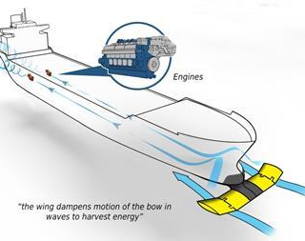
FLAPPING FOILS
Τα flapping foils είναι πτερύγια που προσκολλώνται στο κύτος ενός πλοίου και ταλαντώνονται με παρόμοιο τρόπο όπως η ουρά ενός ψαριού, δημιουργώντας δίνες που παράγουν ώση. Έχουν υψηλότερη αποδοτικότητα πρόωσης σε σύγκριση με τις παραδοσιακές προπέλες, βελτιώνοντας την ενεργειακή απόδοση.
ship with flapping foils attached to the bow

Slide 22
Παράγοντες Απόδοσης
Βασικά Πλεονεκτήματα
Γεωμετρικοί Παράγοντες: Σχήμα, μέγεθος και προσανατολισμός του πτερυγίου επηρεάζουν τους συντελεστές άνωσης και αντίστασης.
Μέγιστο πάχος και θέση του επηρεάζουν την κατανομή πίεσης και τη δυναμική των δινών.
Κινηματικοί Παράγοντες: Συχνότητα Κίνησης: Υψηλότερες συχνότητες μπορεί να αυξάνουν την ώση, αλλά και την απαιτούμενη ισχύ.
Πλάτος Κίνησης: Μεγαλύτερα πλάτη μπορούν να ενισχύσουν την ώση, αλλά και την αντίσταση. Η γωνία προσβολής επηρεάζει την άνωση και την αντίσταση.
Αλληλεπιδράσεις Πτερυγίων: Πολλαπλά πτερύγια που λειτουργούν σε σειρά μπορούν να βελτιώσουν την απόδοση μέσω ευεργετικών αλληλεπιδράσεων.
Δυναμική Δίνης: Η αλληλεπίδραση των δινών επηρεάζει την απόδοση, με τον διαχωρισμό να μπορεί να έχει αρνητικές επιπτώσεις.
Αριθμός Reynolds: Υψηλότεροι αριθμοί οδηγούν σε καλύτερη απόδοση, ενώ ο διαχωρισμός δίνης είναι πιο πιθανός σε χαμηλότερους αριθμούς.
Αυξημένη απόδοση και μειωμένη κατανάλωση καυσίμου.
Βελτιωμένη υδροδυναμική απόδοση και σταθερότητα.
Δυνατότητα χρήσης ως εφεδρικό σύστημα προώθησης και για παραγωγή ηλεκτρικής ενέργειας.
Μείωση εξάρτησης από ορυκτά καύσιμα και εκπομπών ρύπων.
Μειωμένη ηχορύπανση και βελτιωμένη ικανότητα ελιγμού.

Slide 23
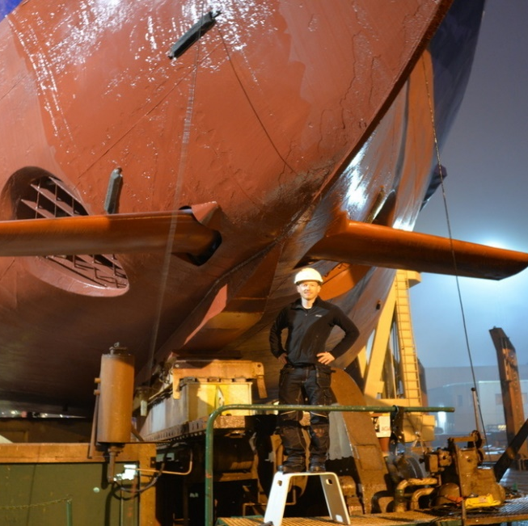
Bow Wings
Τα bow wings, ή πτερύγια πλώρης, τοποθετούνται στην πλώρη των σκαφών και έχουν σταθερό ή κινητό σχεδιασμό. Μειώνουν την αντίσταση του νερού, βοηθώντας το πλοίο να κόβει τα κύματα πιο ομαλά, και μπορούν να αξιοποιήσουν την ενέργεια των κυμάτων για επιπλέον ώθηση, βελτιώνοντας την αποδοτικότητα καυσίμου.
Τα bow wings είναι υποσχόμενη τεχνολογία για τη βελτίωση της κατανάλωσης καυσίμου και τη μείωση των εκπομπών, αλλά η αποτελεσματικότητά τους εξαρτάται από διάφορους παράγοντες όπως το μέγεθος του πλοίου και τις συνθήκες των κυμάτων.

Slide 24
Μελέτη σε Cargo Ship: Σε μελέτη με φορτηγό πλοίο, διαπιστώθηκε ότι τα bow foils μπορούν να επιτύχουν εξοικονόμηση καυσίμου από 5% έως 38%, με μεγαλύτερη εξοικονόμηση σε πιο τραχιά κύματα.
Δοκιμές και Αποτελέσματα:
Παράγοντες που Επηρεάζουν την Αποτελεσματικότητα:
Επίδραση στην κίνηση του πλοίου: Μείωση των κινήσεων pitch και heave κατά περίπου 10% και 20% αντίστοιχα σε κύματα.
Δυνάμεις πτερύγων: Δημιουργία άντωσης (ώθηση) τόσο προς τα πάνω όσο και προς τα κάτω, με μεγαλύτερη δύναμη στην άνω διαδρομή.
Αποδιδόμενη ισχύς: Μείωση της απαιτούμενης ισχύος κατά 30%-50% σε κανονικά κύματα.
Μείωση ισχύος σε μη κανονικούς κυματισμούς: Μείωση 12% στην αποδιδόμενη ισχύ σε μη κανονικούς κυματισμούς.
Μέγεθος πλοίου: Μεγαλύτερα πλοία (130-200 μέτρα) ωφελούνται περισσότερο από τα bow foils.
Διάρκεια ταξιδιού: Πιο αποτελεσματικά σε μακρινά ωκεάνια ταξίδια.
Χαρακτηριστικά κυμάτων: Ύψος, περίοδος και γωνία κυμάτων επηρεάζουν την απόδοση.
Μικρότερα πλοία: Ωφελούνται περισσότερο σε περιοχές με μικρότερα μήκη κύματος.

Slide 25
Συμπεράσματα και Προοπτικές για τη Ναυτιλία του Μέλλοντος
Συμπερασματικά, η υιοθέτηση συσκευών εξοικονόμησης ενέργειας στον τομέα της ναυτιλίας όχι μόνο συμμορφώνεται με τις αυστηρές κανονιστικές απαιτήσεις της Διεθνούς Ναυτιλιακής Οργάνωσης (IMO), αλλά και προάγει τη βιωσιμότητα και την ενεργειακή αποδοτικότητα.
Οι τεχνολογίες που αναφέρθηκαν αποτελούν καινοτόμες προσεγγίσεις που μειώνουν την αντίσταση του σκάφους και βελτιώνουν την ολική απόδοση.
Ειδικότερα, η αξιοποίηση του ανέμου , τα ducted propellers καθώς και τα bow wings έχουν αποδειχθεί αποτελεσματικές στη μείωση της κατανάλωσης καυσίμου και των εκπομπών CO₂, συμβάλλοντας έτσι στη μείωση του ανθρακικού αποτυπώματος της ναυτιλίας.
Η συνεχής έρευνα και ανάπτυξη αυτών των τεχνολογιών είναι απαραίτητη για την προσαρμογή στις προκλήσεις της κλιματικής αλλαγής και την επίτευξη των στόχων βιώσιμης ανάπτυξης στον τομέα της ναυτιλίας.

Slide 26
Tέλος Παρουσίασης
Σας ευχαριστώ πολύ!

